Slide 1
7 de Mayo de 2025
Algunos Desafíos
que presenta el
Reavalúo de Bienes Raíces
Agrícolas
Arturo Garnham
agarnham@garnham.com

Slide 2
Fortalezas del Impuesto Territorial
Diversas formas de impuesto territorial se han aplicado en forma consistente en el mundo desde la antigüedad hasta nuestros días, por lo que es una forma de recaudación generalmente aceptada internacionalmente.
En Chile, el impuesto territorial sobre los predios agrícolas ha existido por casi 200 años, a través de distintas leyes de 1831, 1860, 1927 y 1969 (Ley 17.235, que es la ley actual).
Se trata de un impuesto muy “eficiente” ya que es de fácil recaudación y difícil de evadir. Su no pago, genera un “embargo” automático.
La recaudación destina a las municipalidades, por lo que cualquier intento de rebajar o de eliminar este impuesto normalmente tiene una fuerte resistencia de los alcaldes, quienes tienen una influencia política relevante.
En el caso de los bienes agrícolas, este impuesto sirve de crédito contra el IDPC.

Slide 3
Debilidades del Impuesto Territorial
El monto a pagar depende de los criterios que aplique el SII en la tasación de los predios, lo que es abiertamente inconstitucional.
En efecto, la CPE ordena que todos los elementos esenciales del tributo estén definidos por ley, lo que no se cumple en el caso del Impuesto Territorial.
La Ley 17.235 establece sólo criterios muy generales, otorgando una libertad casi absoluta al SII para tasar, vulnerando garantías constitucionales esenciales.
El SII llega a los valores de tasación dependiendo en forma importante en datos que tradicionalmente no han sido claros ni transparentes.
La sobretasa del Art. 7 bis no se justifica respecto de los bienes agrícolas.
Problema: ¿Quién le pone el cascabel al gato?

Slide 4
Reavalúo Agrícola 2024
Reavalúo General: El SII exhibió los nuevos roles de avalúos agrícolas entre el 8 de abril y el 7 de mayo de 2024 (Reavalúo General).
Esto implica que tanto el plazo para solicitar una revisión administrativa (RAV) susceptible de judicializar (30 días) como el plazo para reclamar judicialmente en forma directa (180 días).
En algunos casos hemos conseguido discutir judicialmente el valor de tasación de una propiedad fuera del plazo de 180 días del Reavalúo General.

Slide 5
Reavalúo Agrícola 2024
Reavalúos Individuales: Se realizan reavalúos individuales (ad-hoc) con ocasión de modificaciones específicas que afectan el valor del terreno (Fusiones, divisiones, cambios de destino, etc.) o respecto de una zona cuando se amplia el limite urbano de un plan regulador.
Estos reavalúos individuales deben ser notificados al contribuyente y el plazo de 30 y 180 días para intentar obtener un cambio por vía judicial se cuenta desde la fecha de la notificación.
Problema: las notificaciones que hace el SII respecto de estas materias, tradicionalmente se han hecho a través de un “aviso postal simple”, que probablemente es la forma más débil de notificación que existe en el derecho chileno

Slide 6
Resultado Reavalúo 2024
De acuerdo a fuentes oficiales del SII, el resultado del avalúo agrícola del 2024 fue el siguiente:
En pesos nominales, el avalúo agrícola total subió un 44% (de $38 mil a $55 mil MM), tasándose 54.547.955 hectáreas
El número de propiedades afectas subió de 170.836 a 175.332 y las exentas bajaron de 820.115 a 815.619
Las mayores alzas fueron en las regiones de Tarapacá (170%) Antofagasta (137%) y Atacama (100%),
La Contribución Neta Semestral por hectárea subió en promedio un 9,2% siendo la que más subió la de la Región de Atacama (46%) y subiendo todas menos La Araucanía (que bajó 2%). Sin embargo, el alza de contribuciones se aplica semestralmente en forma escalonada respecto de cada propiedad en caso de alzas por sobre el 25% en escalones de 10% por semestre.

Slide 7
¿Qué es un bien raíz agrícola?
La Ley 17.235 define a los Bienes Raíces Agrícolas como:
Todo predio, cualquiera que sea su ubicación, cuyo terreno esté destinado preferentemente a la producción agropecuaria o forestal, o que económicamente sea susceptible de ello en forma predominante.
La destinación preferente se evaluará en función de las rentas que produzcan o puedan producir la actividad agropecuaria y los demás fines a que se pueda destinar el predio.
También se incluirán en esta serie aquellos inmuebles o parte de ellos, cualquiera que sea su ubicación, que no tengan terrenos agrícolas o en que la explotación del terreno sea un rubro secundario, siempre que en dichos inmuebles existan establecimientos cuyo fin sea la obtención de productos agropecuarios primarios, vegetales o animales. La actividad ejercida en estos establecimientos será considerada agrícola para todos los efectos legales.

Slide 8
Resultado Reavalúo 2024
En sus tasaciones el SII no debe incluir el mayor valor adquirido como consecuencia de las siguientes mejoras “costeadas por particulares”:
Represas, tranques, canales y otras obras artificiales permanentes de regadío para terrenos de secano;
Obras de drenaje hechas en terrenos húmedos o turbosos, y que los habiliten para su cultivo agrícola;
Limpias y destronques en terrenos planos y lomajes suaves, técnicamente aptos para cultivos;
Empastadas artificiales permanentes en terrenos de secano; Mejoras permanentes en terrenos inclinados, para defenderlos contra la erosión, para la contención de dunas y cortinas contra el viento, y
Puentes y caminos.
Para hacer efectivo este beneficio, el particular debe hacer una declaración en forma oportuna al SII, y este beneficio sólo dura 10 años (y se extingue en caso de enajenación del predio).

Slide 9
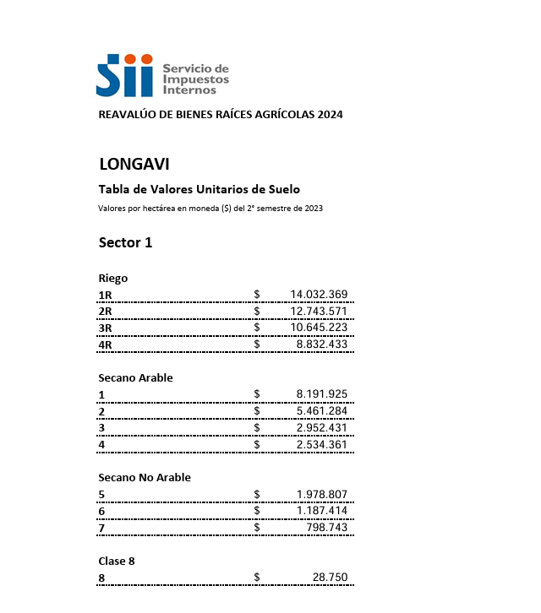
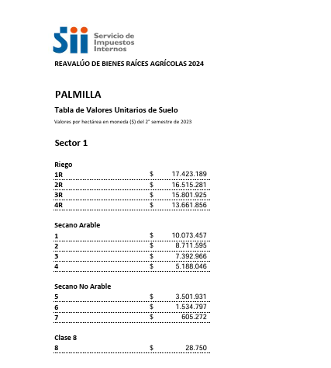
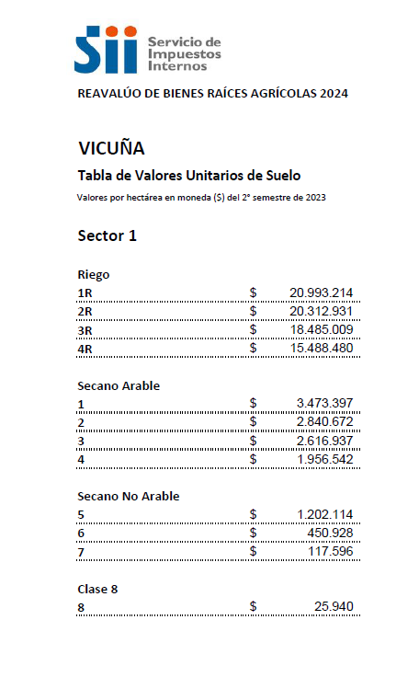
Ejemplos Tasación de Terreno

Slide 10
¿Cómo fija los valores el SII?
Con fecha 28 de diciembre de 2023, el SII emitió la Resolución Ex. 150:
“FIJA DEFINICIONES TÉCNICAS Y APRUEBA TABLAS DE VALORES DE TERRENOS Y CONSTRUCCIONES PARA EL REAVALÚO DE LOS BIENES RAÍCES DE LA PRIMERA SERIE AGRÍCOLA” En virtud de estas facultades el SII crea “tablas de clasificación de los terrenos y mapas y tablas de ubicación”.
A través de la Resolución 150, el SII:
(a) crea definiciones técnicas y fija porcentajes de ajuste;
(b) elabora mapas;
(c) establece valores unitarios comunales de los distintos tipos de terrenos y
(d) establece definiciones técnicas, los valores unitarios de las construcciones y los factores de ajuste.

Slide 11
¿Cómo fija los valores el SII?
Todo lo anterior se detalla en los siguientes anexos:
Anexo N° 1: Mapas y tablas de ubicación.
Anexo N° 2: Tasación de terrenos (suelos), contiene consideraciones generales y fórmulas para la determinación del avalúo.
Anexo N° 3: Tasación de construcciones, contiene consideraciones generales y fórmulas para la determinación del avalúo.
Anexo N° 4: Tabla de valores unitarios de terrenos (suelos).
Anexo N° 5: Guía Técnica para definir la calidad de las construcciones.

Slide 12
¿Cómo llega el SII a estos valores?
La Resolución 150, en su Anexo 2 enuncia que los valores de los terrenos son el resultado e un trabajo interno del propio SII en base a una serie de fuentes de información internas (es una “caja negra”), siendo las principales:
Tasaciones comerciales a las que ha tenido acceso el SII y transferencias de propiedades (F 2890)
Antecedentes obtenidos de universidades, otras instituciones públicas, corredores de propiedades, etc.
Avisos de prensa, estudios técnicos, reuniones con las distintas Direcciones Regionales, informaciones extraídas de solicitudes administrativas.

Slide 13
¿Cómo llega el SII a estos valores?
Problema: La ley solo admite reclamar judicialmente de los avalúos fijados por el SII en base a las siguientes causales:
Determinación errónea de la superficie por el SII o de otro factor
Aplicación errónea de las tablas de clasificación hechas por el SII
Errores de “transcripción, de copia o de cálculo”
Inclusión errónea del mayor valor adquirido por mejoras costeadas por particulares.
Resultado: Si la Resolución 150 llega a un valor erróneo o excesivo, en teoría ese valor no es discutible judicialmente. La “caja negra” se transforma en una “caja fuerte”.

Slide 14
Muchas gracias

